Slide 1
项目需求
安卓（初级）
——刘仕伟

Slide 2

开始页面
开始页面：
设定时间
自动跳转
到下一界面

Slide 3
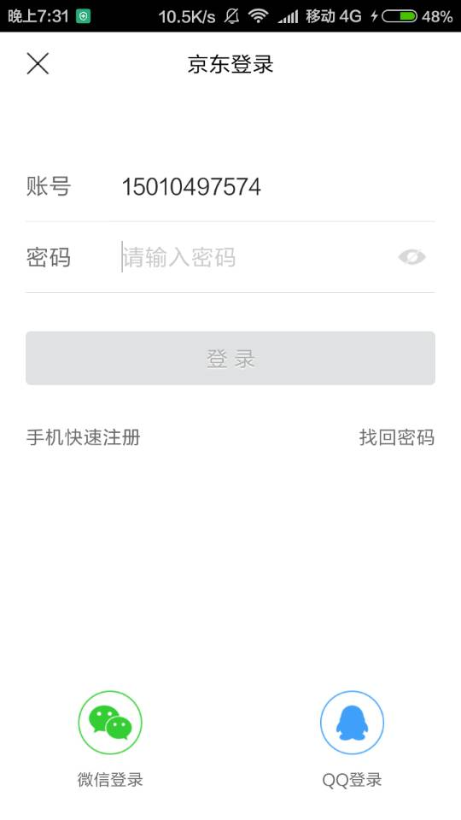
登录界面
实现：
输入账号和密码
（EdiText）
点击登录（button）
（添加点击事件onClick）
进入主页面

Slide 4
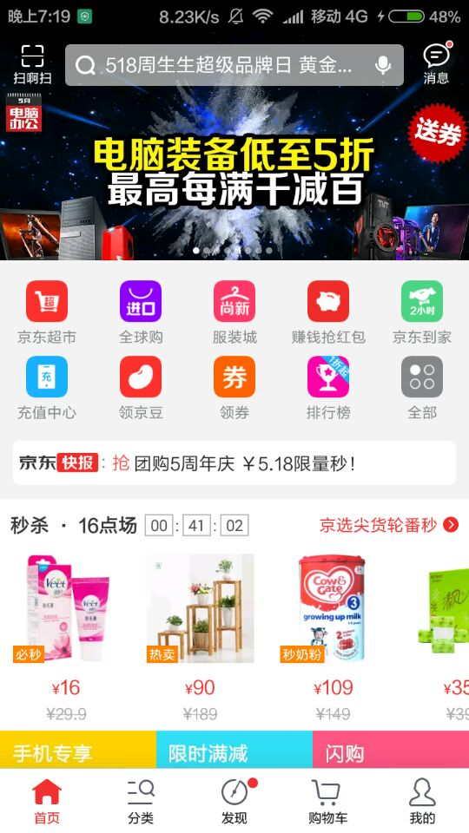
主页面：
实现功能：
1.轮播
2.导航栏
3.观看商品详细信息

Slide 5

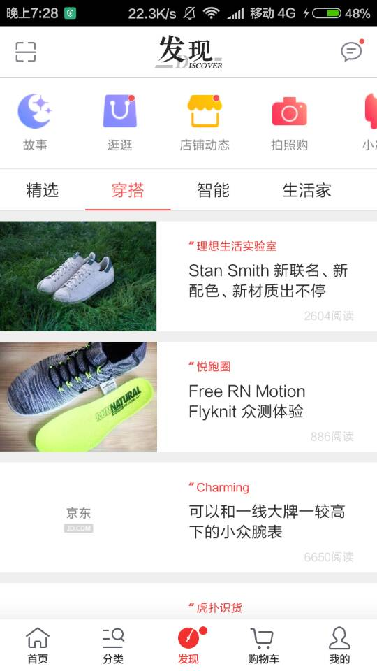
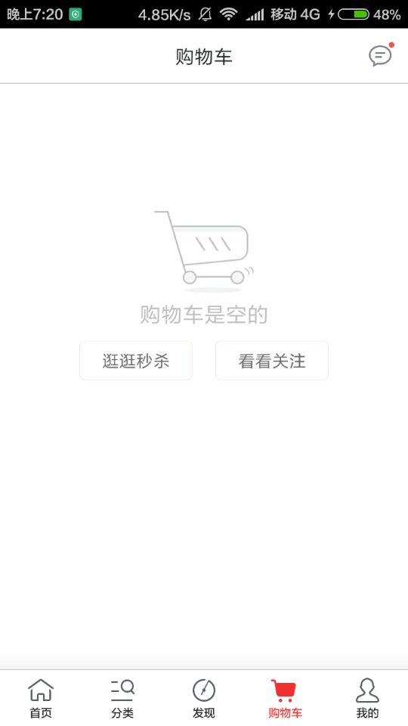
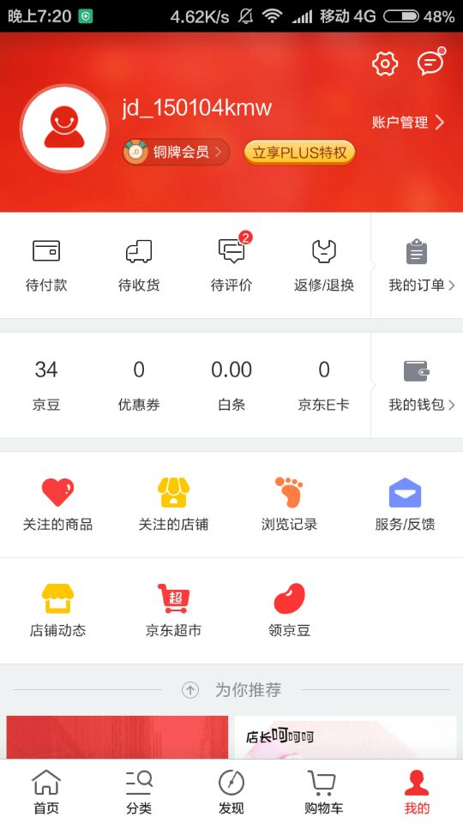
导航栏内容：
点击导航栏
（TabHost）
分别进入不同
页面

Slide 6
导航栏中（发现按钮）
1.点击发现按钮进入发现页面

Slide 7
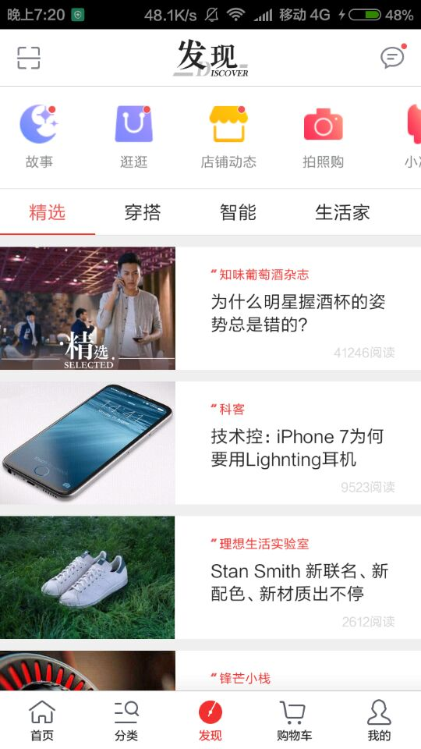
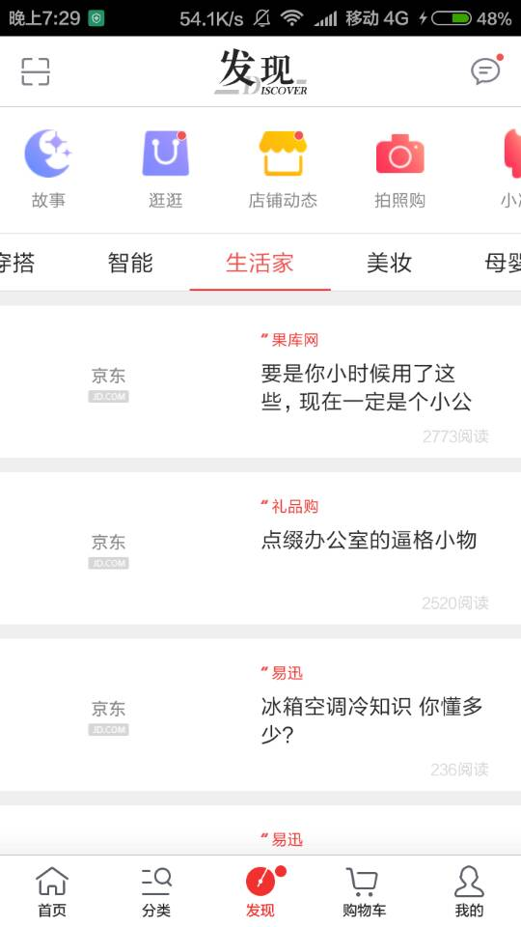
发现页面：
发现页面功能：
可以实现滑动
滑到不同页面

Slide 8
细节部分：
点击页面商品可以实现页面的跳转并显示商品信息

